Slide 1
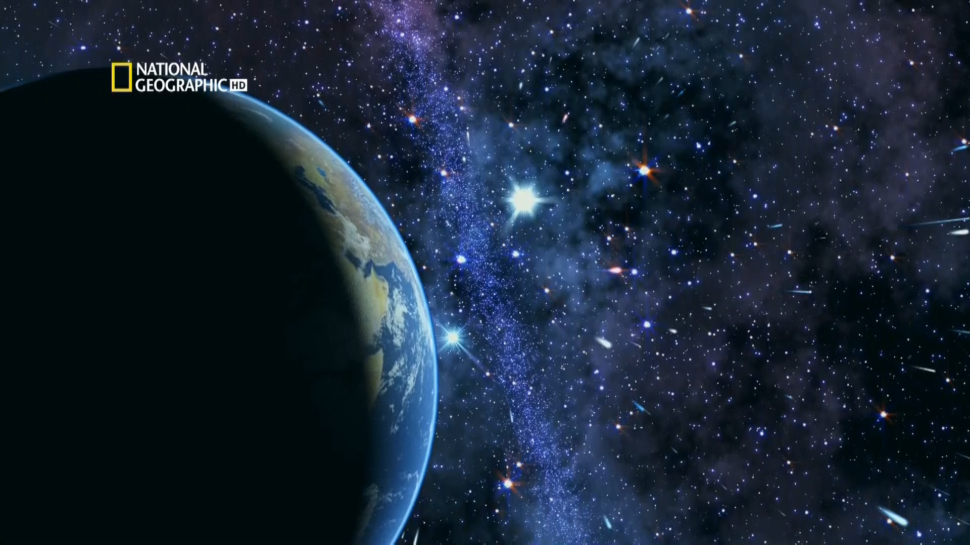
Тема урока: Планета Земля
План:
1. Физические характеристики планеты
2. Первые ученые, утверждавшие, что Земля – шар.
3. История происхождения, возраст планеты.
4. Движение в пространстве.
5. Происхождение жизни на Земле.

Slide 2
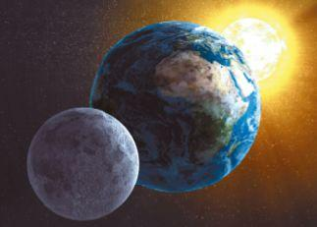
Орбита – путь вращения одного
космического тела вокруг другого
Земля расположилась на третьей от Солнца орбите.

Slide 3
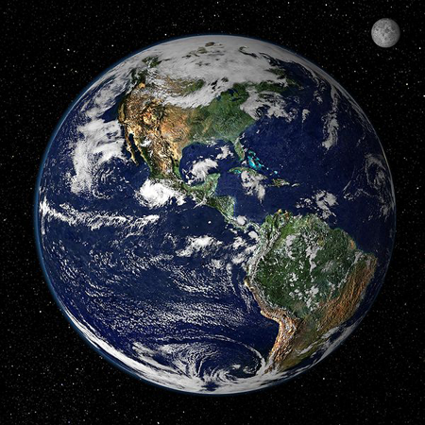
Земля весит примерно 600 триллионов тонн. Диаметр Земли по экватору 12742 км.
1272 км

Slide 4
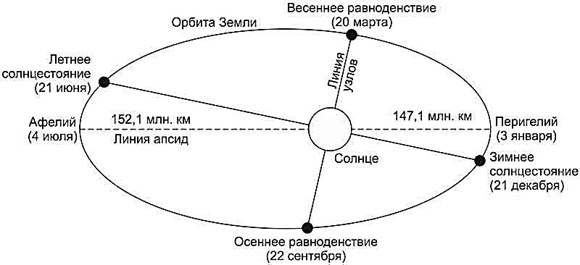
Перигелий – самая близкая к Солнцу точка орбиты Земли
Афелий – самая дальняя от Солнца точка орбиты Земли

Slide 5
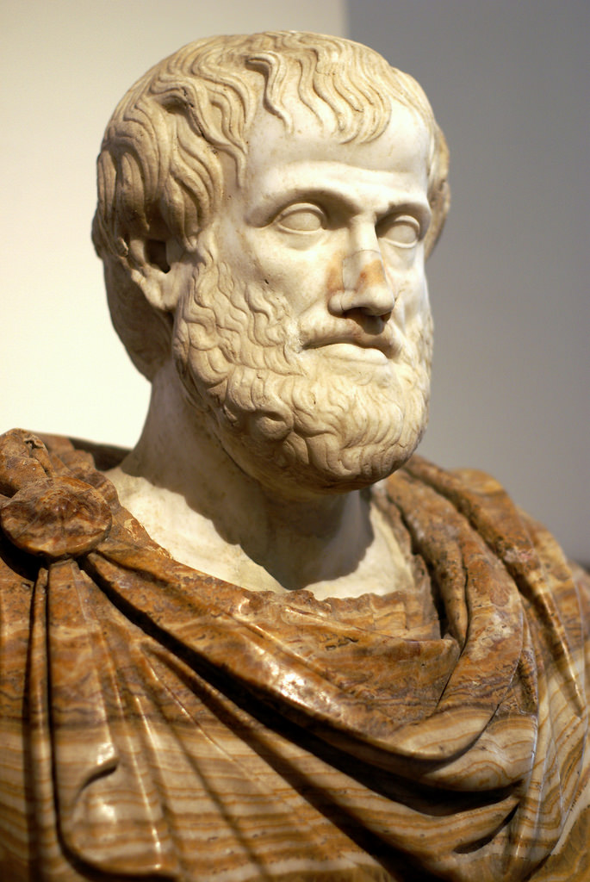
Первым человеком, доказавшим, что Земля — это шар, был древнегреческий учёный и философ Аристотель.
Наблюдая за тенью от Земли во время лунного затмения, он увидел, что тень на Луне похожа на тень от круглого яблока. Значит, Земля круглой формы.
Аристотель
384 г. до н.э.-322 г. до н.э.

Slide 6
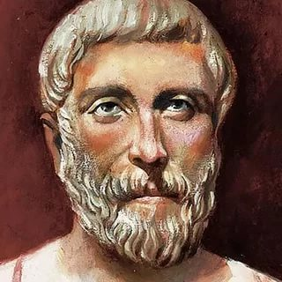
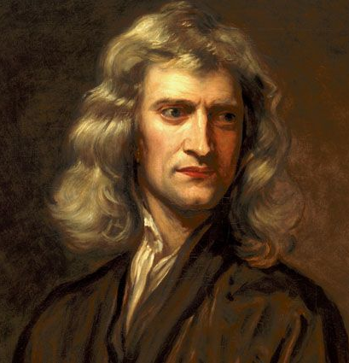
Пифагор предположил, что Земля имеет форму шара.
Пифагор
? - 495 г. до н.э.
Исаак Ньютон установил, что у полюсов Земля немного сплющена. В геометрии такая форма называется геоидом.
И.Ньютон
1643 г. - 1727 г

Slide 7
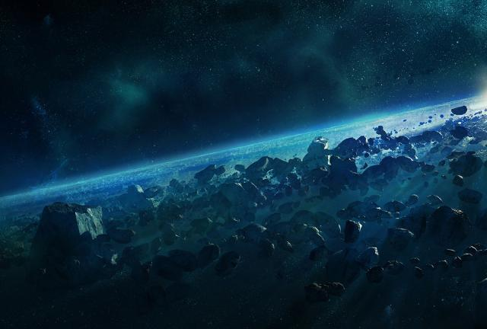
Сначала, как утверждают ученые, возникли водород и гелий, а затем и другие элементы.

Slide 8
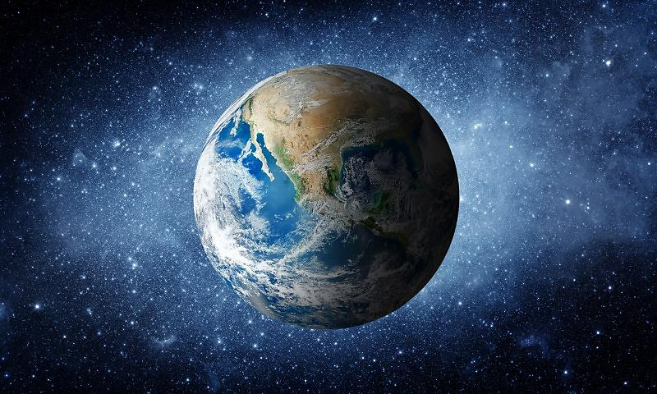
Возраст Земли приблизительно : около 5,5 млрд. лет.
Геологи, изучив структуру и состав нашей планеты, сделали тот же вывод: нашей планете приблизительно 5,5 млрд. лет.

Slide 9
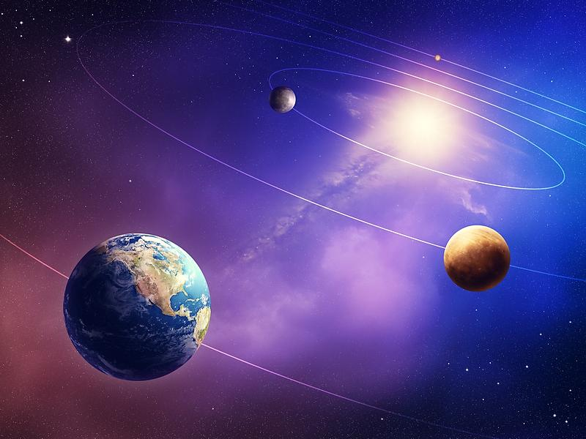
Наша планета движется по солнечной орбите со скоростью 30 км/с.
Солнечная система, которой принадлежит не только Земля, но и восемь других планет, движется вокруг оси галактики с намного большей скоростью - 250 км/с.

Slide 10
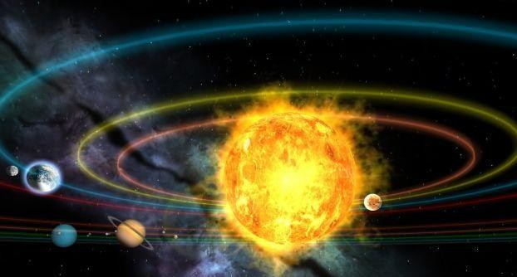
Все существующие во Вселенной тела притягиваются друг к другу и, тем самым, удерживаются рядом. Силы, которые удерживают тела, называются силами гравитации.

Slide 11
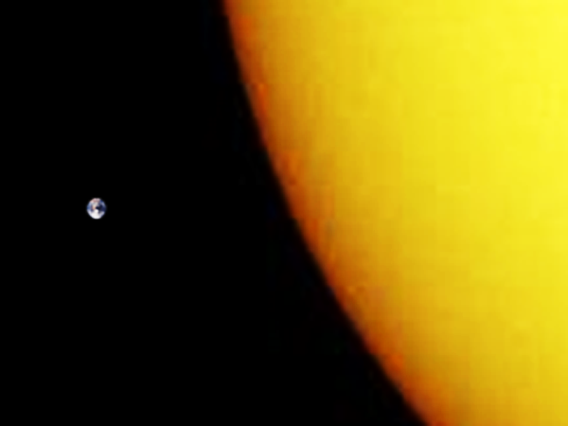
Земля в сравнении с Солнцем

Slide 12
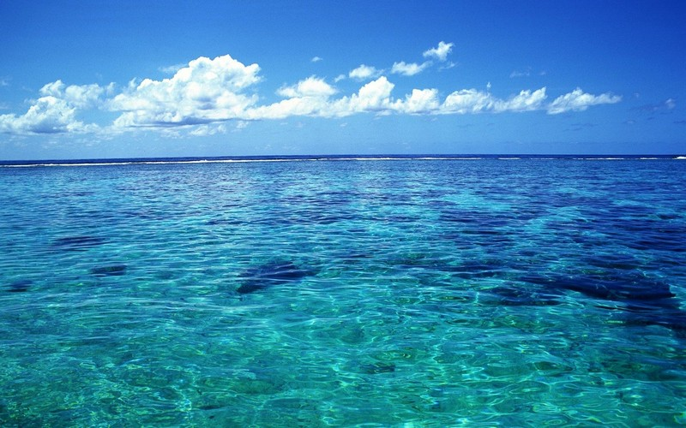
Одна из самых популярных версий заключается в том, что жизнь на нашей планете возникла в воде.
Как на Земле появилась вода?

Slide 13
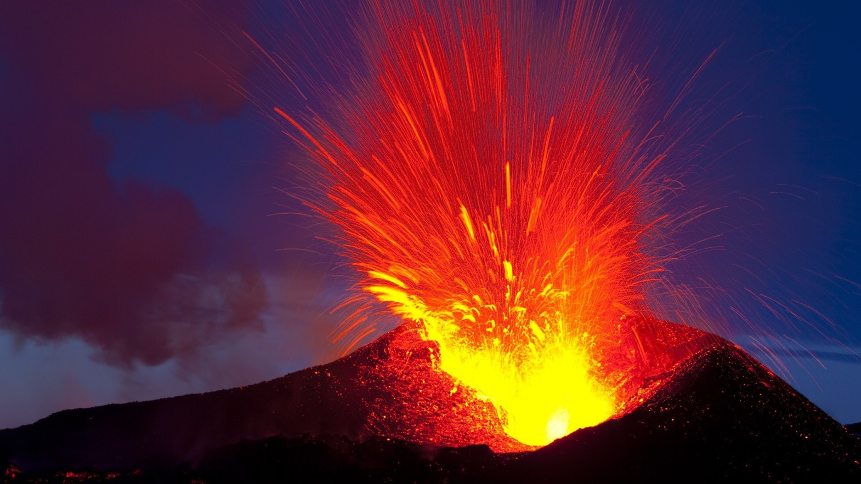
Есть мнение, что причиной возникновения жизни на планете были ВУЛКАНЫ.
Космические объекты тоже могли принести с собой на нашу Землю и жизнь: возникнув на других планетах, органические вещества - основа жизни - способны преодолеть большие расстояния, на астероидах или метеоритах.

Slide 14
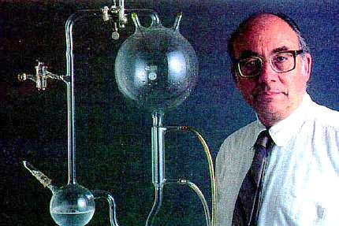
Американский ученый Стэнли Миллер в самой середине XX в. Провёл необычный эксперимент.
С помощью нескольких природных газов - водорода, аммиака и метана, небольшого количества воды, а также электрического разряда Миллер надеялся смоделировать происхождение жизни на Земле.

Slide 15
Тема урока: Планета Земля
План:
1. Физические характеристики планеты
2. Первые ученые, утверждавшие, что Земля – шар.
3. История происхождения, возраст планеты.
4. Движение в пространстве.
5. Происхождение жизни на Земле.

